Slide 1
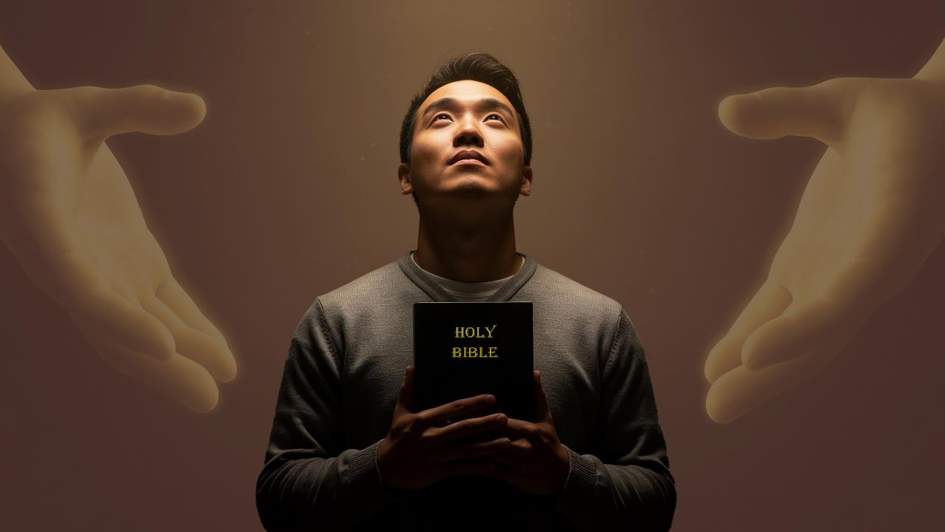
和好与盼望
二零二六年二月二十八日，第九课

Slide 2


哥林多后书 5:21
“神使那无罪的，替我们成为罪，好叫我们在他里面成为 神的义。”

Slide 3


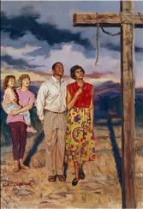
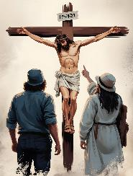
在述说基督的十字架使天地和好（歌罗西书 1：20）后，保罗继续解释这和解对我们的实际影响。
这对我们产生了怎样的影响？上帝是如何预见这一切的？我们能做些什么来帮助他人参与这和解，并获得希望呢 ?
通过福音实现和解与获得盼望
和解的影响
从恶人到圣徒(歌罗西书 1:21-22)
根基稳固，坚定不移 (歌罗西书 1:23)
盼望
带来盼望 (歌罗西书1:24-25)
上帝的奥秘 (歌罗西书 1:26-27)
福音的能力
宣讲福音 (歌罗西书 1:28-29)

Slide 4

和好的效果

Slide 5

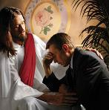
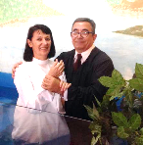
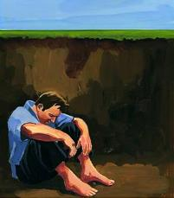
从作恶之人到圣徒
“你们从前与 神隔绝，因着恶行，心里与他为敌；
但如今他借着基督的肉身受死，叫你们与自己和好，都成了圣洁，没有瑕疵，无可
责备，把你们引到自己面前。” (歌罗西书 1:21-22)
问题很简单。我们行恶，因此被判定永远死亡（罗马书 6：23; 启示录21：8）。
他死在十字架上，是为了偿还我们的罪的工价（罗马书 5：8)
藉着信心、悔改和洗礼，我们得以脱离罪恶，在神面前无瑕疵（称义）（罗马书 5：10; 歌罗西书 1：22)
通过圣灵的工作，我们的生命逐渐改变，我们在神面前成为圣洁（成圣） （ 罗马书 8：1; 哥林多后书 5：17）
我们自己无法改变这种状况，也无法为我们的救赎买单（诗篇 49：7-8)。
但上帝为我们预备了一个伟大的计划:

Slide 6

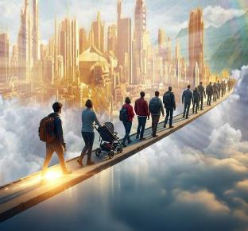
根基稳固，坚定不移
“ 只要你们在所信的道上恒心，根基稳固，坚定不移，不至被引动离开福音的盼望，这福音就是你们所听过的，” (歌罗西书 1:23 前段)
我们已经被称义，正在被成圣，但旅程尚未结束。我们有偏离目标、无法达到目标的风险。这就是为什么保罗要给了我们三个建议（歌罗西书 1：23前段）:
在所信的道上恒心
要坚持，就像彼得出狱后敲门直到门被打开时那样 (使徒行传 12:11-16)
根基稳固
我们的信仰必须坚定，建立在我们在圣经中学到的真理之上
坚定不移
我们必须坚定不移，永远不放弃对“福音的盼望”的信心

Slide 7

盼望

Slide 8

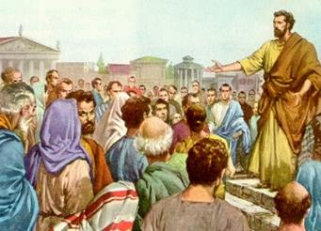
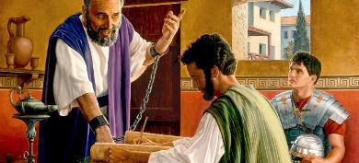
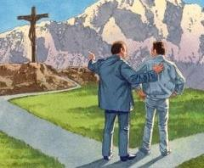
带来盼望
“我照 神为你们所赐我的职分作了教会的执事，要把 神的道理传得全备 。” ( 歌罗西书 1:25)
正如我们所见，神为我们制定的救恩计划基于耶稣的死，包括我们的称义和成圣。但这儿缺少了一项重要的东西：我们必须先了解这个计划，才能接受它。我们需要有人向我们揭示它。
这就是“神的管治”（神安排环境、思想、人等的方法 ）出现的地方，保罗就是这管治其中的一名执事（歌罗西书 1：25）。
保罗为参与这个计划而欢喜，尽管这涉及苦难（歌罗西书1：24）。从他在罗马被捕直到他离世，他至少写下了新约中保存下来的十四卷书信中的七卷。
保罗是上帝计划中的重要组成部分，他为此感到喜乐。我们也能成为这个计划的一部分，引导他人认识基督。这就是我们的喜乐 !

Slide 9

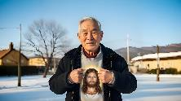
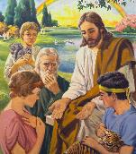

上帝的奥秘
“这道理就是历世历代所隐藏的奥秘，但如今向他的圣徒显明了。” (歌罗西书1:26)
保罗谈到基督复活后向教会启示的一个奥秘。（歌罗西书 1：26）在那之前，它只是零星的一瞥。但这是什么奥秘呢 ？就是“基督在你们心里，成了荣耀的盼望”（歌罗西书 1：27)。
它是在创世以前就被拟定的（彼得前书 1：20)
它的一部分已被传达给了天使( 彼得前书 1:12)
首次的一窥传给了亚当和夏娃（创世记 3：15）
它被启示给了先知们（彼得前书 1：10-11)
耶稣首先向犹太人启示了它（马太福音 15:24)
然后，这一切完全向所有人展现出来。（歌罗西书 1：27)
这个奥秘还有许多阶段在等待展开。现在我们生活在得荣耀的希望之中。这是个何等的大变化！这是个何等的奥秘！有罪的人因耶稣救赎之血而称义、成圣和得荣耀。这个奥秘将在永恒中成为不断被研究的课题。

Slide 10

福音的能力

Slide 11

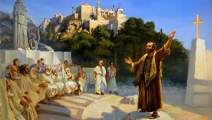
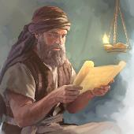
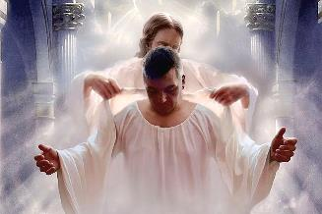
宣扬福音
“我们传扬他，是用诸般的智能劝戒各人、教导各人，要把各人在基督里完完全全地
引到 神面前。” (歌罗西书 1:28)
保罗是如何传讲福音的？他讲道的重点是被钉十字架的基督（哥林多前书 1：23）。一旦人们接受了耶稣，他就责备并教导他们，直到他们成为完全（歌罗西书 1：28-29）。他是如何做到的呢 ?
他向他们解释了基督教的教义和实践（帖撒罗尼迦后书 2：15)
他警告他们拒绝福音的后果（希伯来书10：25-29)
他警告他们假教师的危险（使徒行传 20：29-30)
等一下......使他们完全 ？而且不仅仅是几个.人。。。而是 “每个人”！ （歌罗西书 1：28 后段 ）
希腊语中被译为“成熟”（teleios）的原文意思是完美无瑕。通过基督徒成长的过程，我们深刻意识到上帝律法的深度及其要求。因此，我们的目标是在基督耶稣里变得完全。

Slide 12

“当我们仰望被钉的救主时，我们就更充分地明白天上的主宰所付牺牲的重大而深奥的意义。救恩计划向我们大放光芒，而我们一想起髑髅地的景象,就必激发出活泼和神圣的感情。我们就必要口唱心和地赞美上帝和羔羊，因为常怀念髑髅地的感人情景的人，心中不会留有骄傲和自我崇拜的念头。”
怀爱伦（历代愿望，第七十二章，原文661面）

